Slide 1
打赢疫情阻击战，关键时刻——从心理建设的角度读《鲁滨逊漂流记》（一）
朝阳区线上课堂·初一名著阅读
北京市第二中学朝阳学校 尚秋晨

Slide 2
识别心理描写的方法，分析人物心理

Slide 3
识别心理描写的方法，分析人物心理
一、内心独白法：
我感到自己前景暗淡。因为，我被凶猛的风暴刮到这荒岛上，远离原定的航线，远离人类正常的贸易航线有数百海里之遥。我想，这完全是出于天意，让我孤苦伶仃，在凄凉中了却余生了。想到这些，我眼泪不禁夺眶而出。有时我不禁犯疑，苍天为什么要这样作践自己所创造的生灵，害得他如此不幸，如此孤立无援，又如此沮丧寂寞呢！在这样的环境中，有什么理由要我们认为生活于我们是一种恩赐呢？

Slide 4
想到我当前可悲的处境，又担心明天要发病，心里非常苦闷，非常沉重。晚上，我在火灰里烤了三个鳖蛋，剥开蛋壳吃了，算是晚饭。
这些心理描写，有明显的表示心理活动的词语，比如“感到”“想”，第一段的“犯疑”一词，也是很明显的心理活动。这些都是内心独白式的心理描写。

Slide 5
二、
你也许会以为我做梦梦见了大陆，可是我没有，也没有梦见任何跟它相关的事，而是梦见了我如平常一般在早上走出城堡，在海岸上看见了两只独木舟和十一个野人上岸，带着一个他们准备杀了吃的野人。突然，那个要被杀掉的野人跳起来逃跑了。我在梦里感觉到他是往我防御工事前面的那片小林子跑，好躲起来。
梦境幻觉法

Slide 6
三、
我呆呆地站在那里，犹如挨了一个晴天霹雳。
我侧耳倾听，又环视四周，却闻无所闻，见无所见。我走上高地，极目远望，我走上海滩，四处逡巡，仍旧一无所获。
我拔腿往自己的防御工事跑去，一步三回头，看看后面有没有人追上来，远处的一丛小树，一枝枯树干，都会使我疑神疑鬼，以为是人。
言行神态法
震惊
好奇
害怕

Slide 7
四、
我发现我现在所在的小岛的这边，比我原先住的那边怡人多了——这里草原开阔，散发清香，花草点缀，佳木茂密。
环境烘托法
惬意的环境，也体现出鲁滨逊惬意、舒适的心理。

Slide 8
但我错了，因为往回走了两三英里后，我发现自己往下走到了一个很大的山谷里面，山谷四面环山，山上有树遮覆，我不能通过辨别方向找到道路，只能看太阳定向，但那时太阳也未必有用，除非我清楚当天那个时辰太阳的位置。更糟糕的是，在山谷里的三四天中，天起了大雾，看不到太阳，我兜兜转转很不舒服，最后不得不来到海边，找到大木杆，从原路返回。

Slide 9
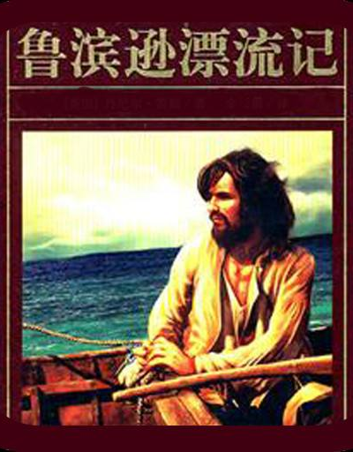
归纳：
心理描写的方法：
一、内心独白法
二、梦境幻觉法
三、言行神态法
四、环境烘托法
表现（反映）人物心理、品质、性格

Slide 10
谢谢您的观看
北京市朝阳区教育研究中心 制作

